Slide 1
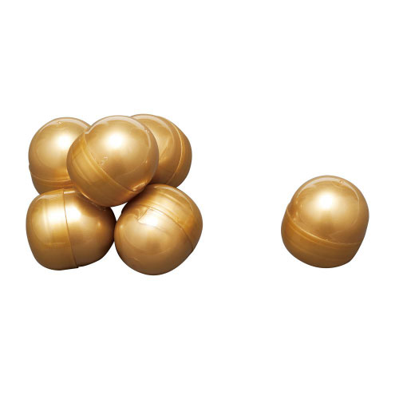
【提案書】
48mm ゴールド空カプセル 100個
特徴
存在感ある金色が特徴的な目立つカプセルです。簡単に当たりや特別感を出せ、カプセルの中身が見えないので、開けるまでのドキドキ感も味わうことができますのでイベントも盛り上がります！
納期
納期スペース
仕様
素 材：ポリプロピレン･ポリスチレン
サイズ：口径48mm
備 考：※カプセルは上下バラした状態での納品です。
※カプセルの種類･色は写真の物と変わる場合がございます。
お見積
お見積りスペース

